Slide 1
NIVEAU 1 · DEEL 8
De kernlagen modelleren — alles uit deel 4-7, op de tekentafel
Business & Enterprise Architectuur
Business & Enterprise Architectuur

Slide 2
OPDRACHT 0
Peer feedback visie-hoofdstuk 5
10 min, tweetallen
werkboek p. 1 "Weet een projectleider morgen wat hij mag kiezen, wat niet, waar hij heen moet?"

Slide 3
Vandaag geen nieuwe bevinding
Zes van zeven staan al. Vandaag bewaken we ze — met één taal.

Slide 4
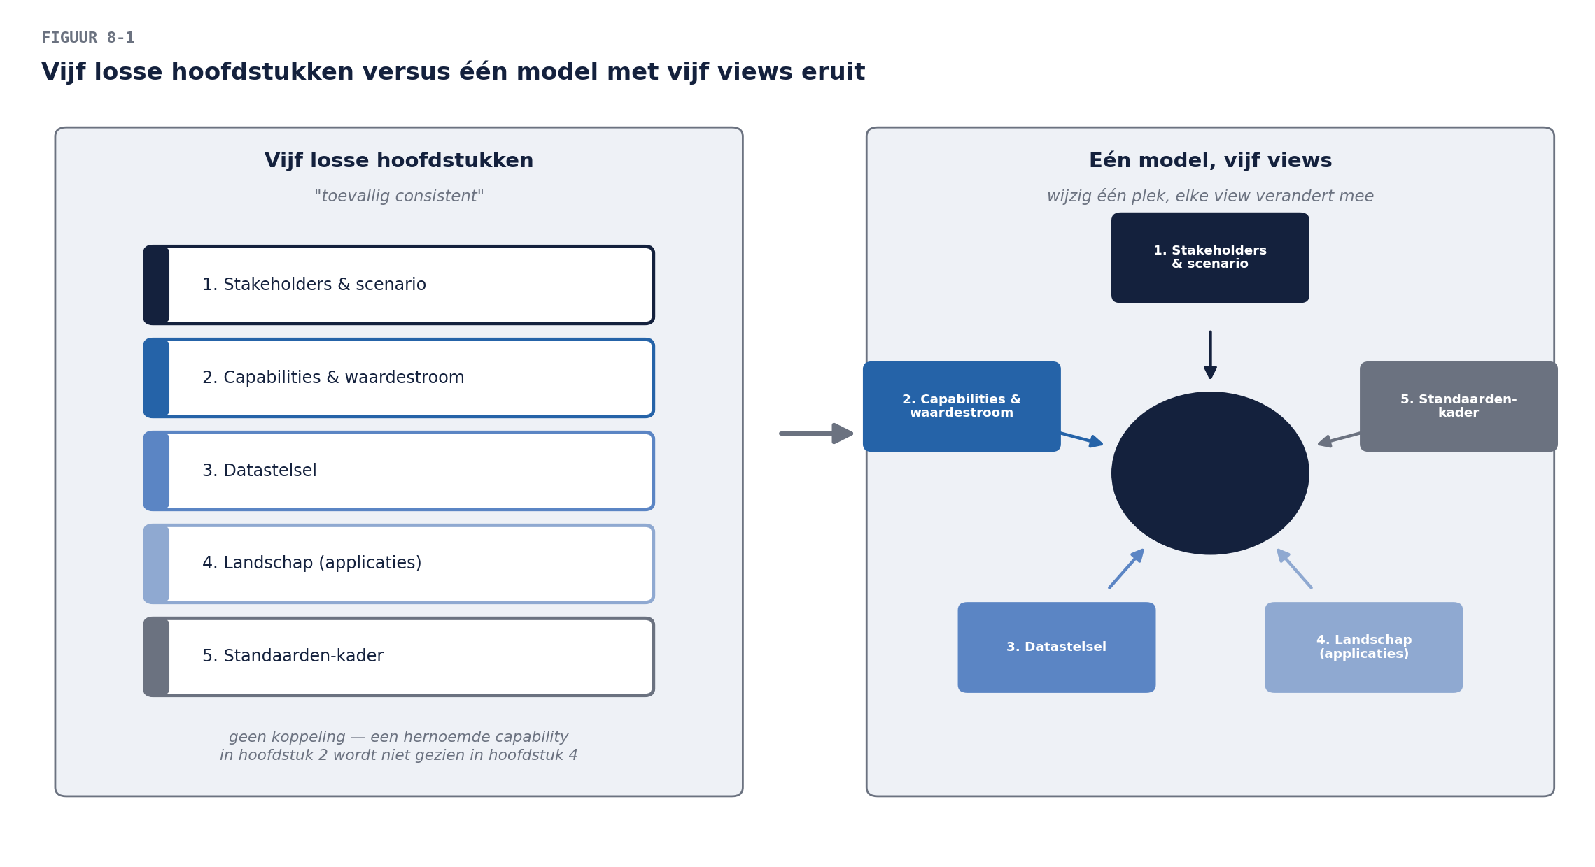
Vijf hoofdstukken, één incident
COO: "Mooi, maar laat het me in één plaat zien."

Slide 5
Toevallig consistent ≠ samenhangend
Vijf zelfstandige documenten die toevallig klopten —
in plaats van vijf uitzichten op één werkelijkheid.

Slide 6
Vandaag
1
Waarom een aparte taal
2
Lagen en aspecten
3
Basiselementen: van tekst naar element
4
Zeven kernrelaties
5
De matrix wordt een diagram
6
Eén model, veel views

Slide 7
Waarom niet gewoon tekst?
Niets houdt "capability X" in hoofdstuk 2 en 4 automatisch gelijk

Slide 8
ArchiMate
Dient precies het EA-probleem uit deel 1: samenhang zichtbaar maken
Procesdetail (taken, gateways)? → BPMN, eigen cursus. Hier: architectuurniveau.

Slide 9
Drie kernlagen
Data is geen vierde laag — leeft ín business/applicatie als object

Slide 10
Drie aspecten, in elke laag
Structuur-actief — wie/wat is er
Gedrag — wat gebeurt er
Structuur-passief — wat wordt bewerkt

Slide 11
Waarom dit patroon alles is
Ken het patroon → u hoeft geen elementen uit het hoofd te leren
Het examen toetst classificeren, niet opsommen.

Slide 12
OPDRACHT 1
Twaalf begrippen classificeren
20 min, individueel → plenair
laag × aspect, werkboek p. 1

Slide 13
Composition · Aggregation · Assignment · Realization · Serving · Access · Triggering
Relaties zijn geen decoratie — ze coderen een architectuurbewering.

Slide 14
De valkuil: compositie vs. aggregatie
Ja → aggregation ("hoort bij")
Nee → composition ("is onderdeel van")

Slide 15
De andere vijf, kort
Assignment: actief voert gedrag uit
Realization: maakt een abstractere concreet
Serving: levert functionaliteit aan
Access: gedrag gebruikt/wijzigt een object (uw CRUD-matrix!)
Triggering: het ene gedrag leidt tot het andere

Slide 16
OPDRACHT 2
Zeven relatieparen
25 min, tweetallen
werkboek p. 2 Waarom níet een van de andere zes?

Slide 17
OPDRACHT 3
De matrix wordt een diagram
35 min, drietallen, whiteboard
werkboek p. 2 Business → applicatie → technologie, met getypeerde relaties Géén ongetypeerde lijnen

Slide 18
De ster van vier lijnen
Teken de vier validatie-plekken (deel 6) naar hetzelfde punt.
Dezelfde informatie als de matrix — nu onmogelijk te missen.

Slide 19
OPDRACHT 4
Eén model, drie views
25 min, drietallen
voor drie stakeholders uit deel 3, werkboek p. 3

Slide 20
Simuleer de wijziging
Hernoem de capability. Welke view verandert mee — welke niet?
Dát verschil is het bewijs.

Slide 21
Van drie synchronisatiemomenten…
Niet: drie documenten drie keer checken
Wel: één model kloppend houden — views volgen vanzelf

Slide 22
Modelbeheer, kort
Eigenaarschap volgt de bronregistratie-logica (deel 5)
Het model is een gekende kopie, geen bron
Klein en actueel > groot en verouderd (SoAW-scope geldt ook hier)

Slide 23
De overzichtsplaat voor de COO — begeleide start in de zaal
Valkuil: niet de encyclopedie. Wat mag weg?

Slide 24
HUISWERK
Hoofdstuk 6: de overzichtsplaat + leeswijzer (max. halve A4)
Feedbackvraag deel 9: "zegt de COO na tien seconden: 'ja, dít is hoe het samenhangt'?"

Slide 25
Volgende keer
Deel 9: fase E t/m H — principes, standaarden, governance-basis
Het gremium waar we al drie keer naar verwezen hebben — eindelijk vorm.

